Slide 1

klasa III
moduł 24
WHAT IS IT MADE OF?
PI Synergia początkowej nauki języka obcego z edukacją wczesnoszkolną i technologiami informacyjno-komunikacyjnymi.
Projekt współfinansowany przez Europejski Fundusz Społeczny w ramach Programu Operacyjnego Kapitał Ludzki.
Priorytet III Wysoka jakość systemu oświaty, Działanie 3.3 Poprawa jakości kształcenia, Poddziałanie 3.3.4 Modernizacja treści i metod kształcenia – projekty konkursowe.

Slide 2
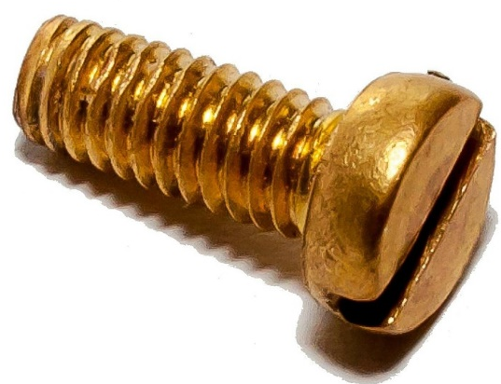
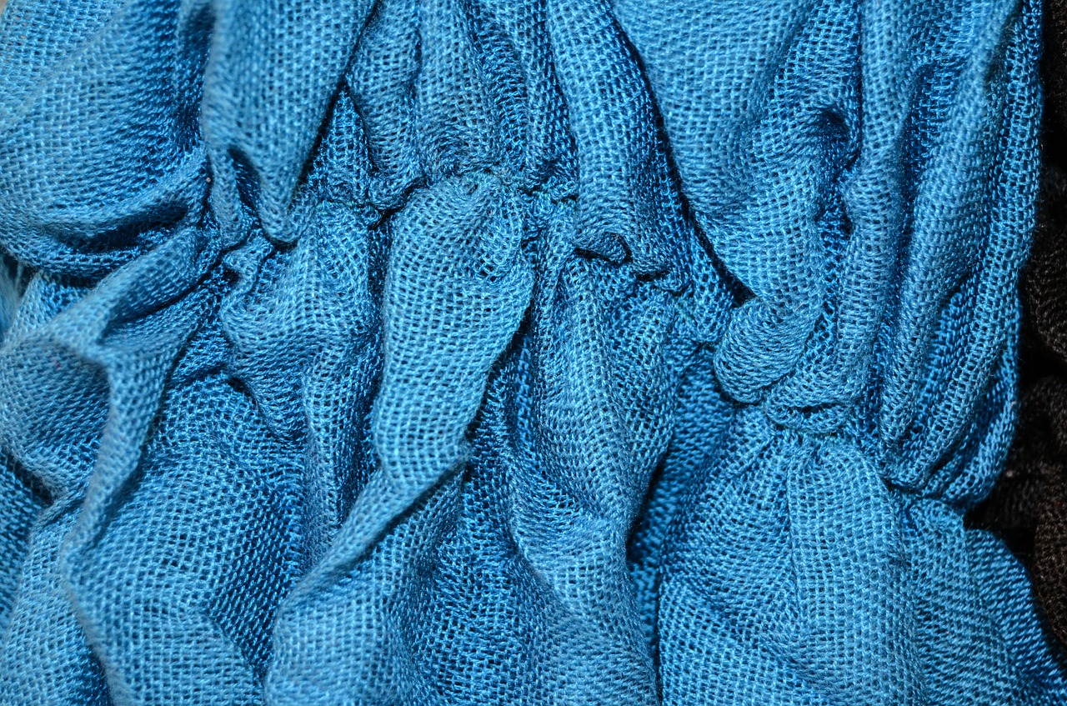
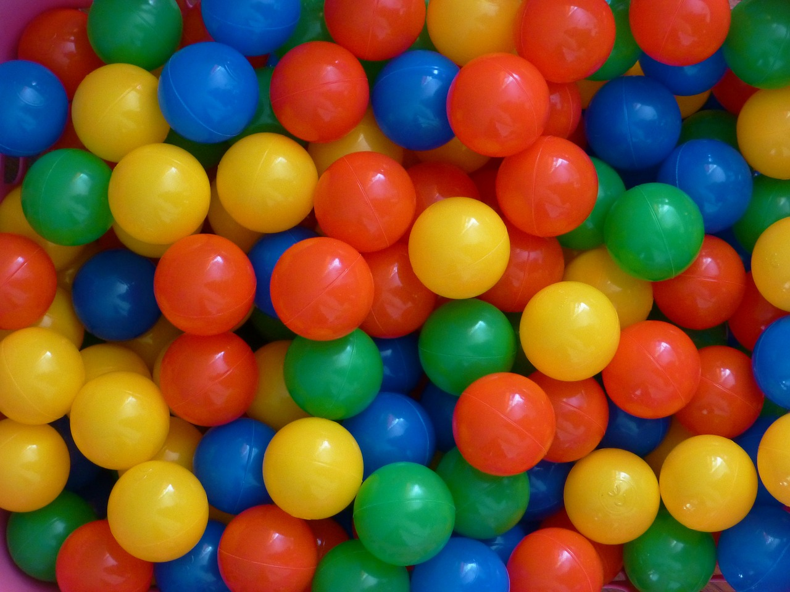
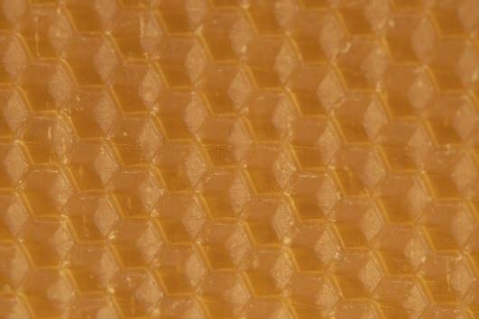
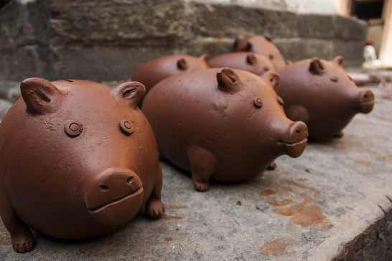
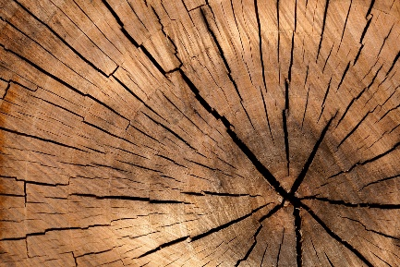
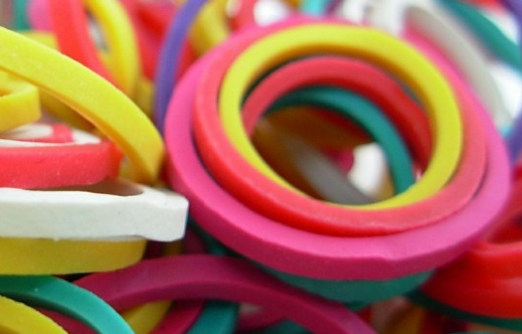
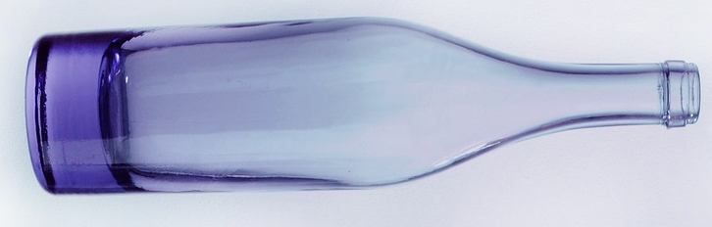
metal
fabric
plastic
wax
clay
glass
wood
rubber

Slide 3

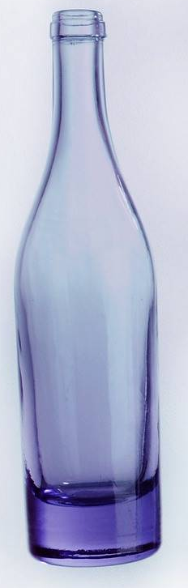



Slide 4

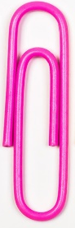
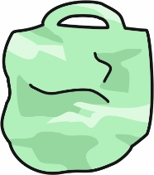
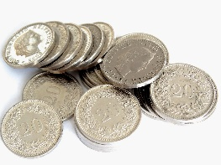
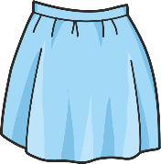

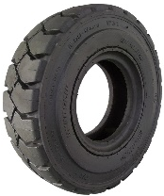

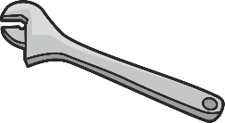
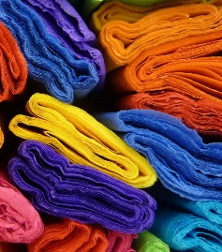

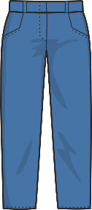

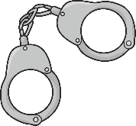
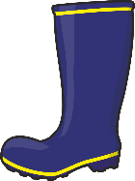

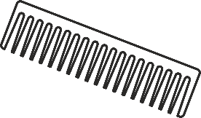
METAL | FABRIC | PLASTIC | RUBBER

Slide 5
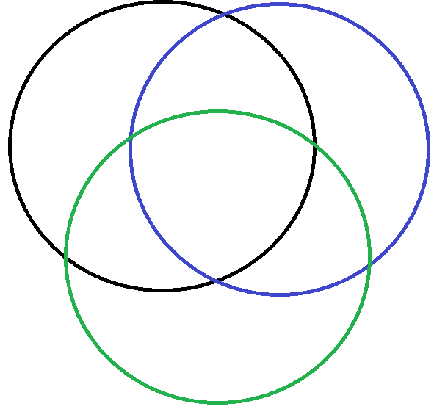
metal
plastic
wood

Slide 6
strong
weak
M_ t _ l
P _ p _ r
S t _ n _
W _ x
Materials can be …
heavy
light
G l _ s s
P l _ s t _ c
a e i o u y
C l _ _
W _ _ d

Slide 7
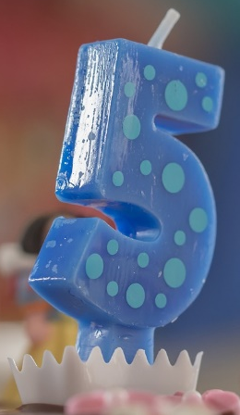
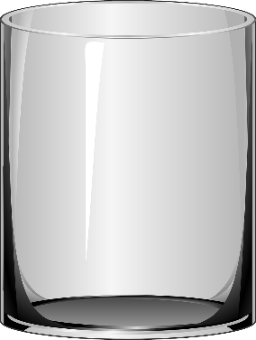
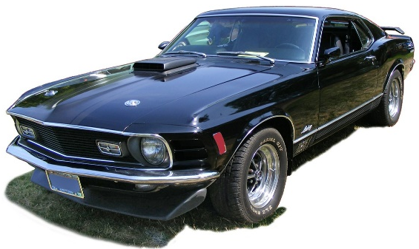
It’s a
It is made of
It’s a
It is made of
It’s a
It is made of

Slide 8

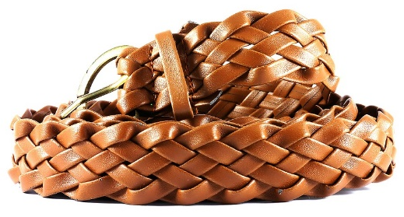
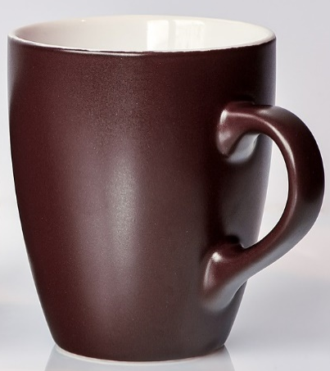
It’s a
It is made of
It’s a
It is made of
It’s a
It is made of

Slide 9
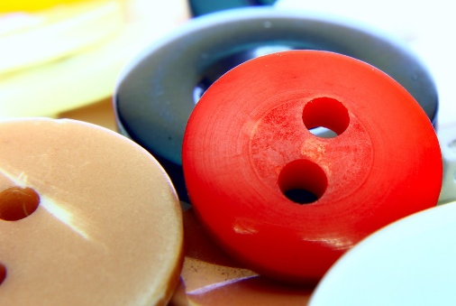
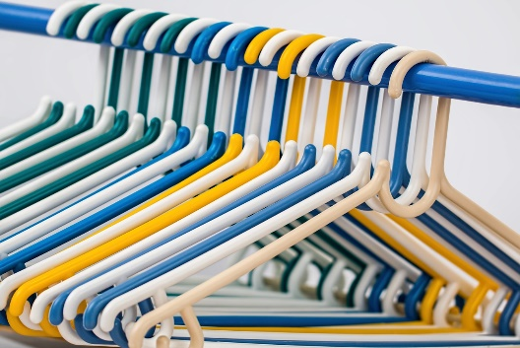

These are
These are made of
These are
These are made of
It’s a
It is made of

Slide 10

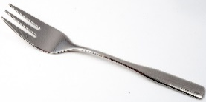


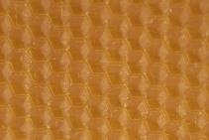

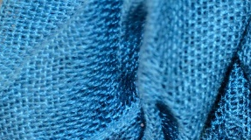


materials | heavy | light | weak | strong | waterproof | flexible

Slide 11
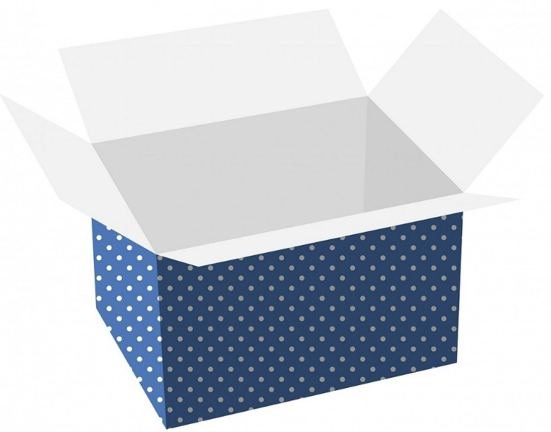
In a shop there are six plastic boxes with 7 rubber balls in each box.
How many rubber balls are there in all the boxes?
x
=
There are rubber balls in all the boxes.

